Slide 1
Елементарне игре по задатим правилима

Slide 2
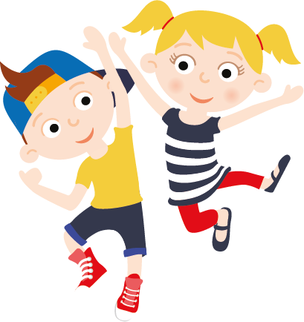
СКОЧКО
Двије столице се поставе на међусобној удаљености од 2 m, чији наслони су окренути према средини.
На старту сваки учесник сједи на својој столици.
На дати знак учесници устају, стављају међу кољена лопту, окрену се на лијеву страну и суножним поскоцима настоје да што прије пређу пун круг и да опет сједну на своју столицу.
Побједио је онај који прије изврши задатак.

